Slide 2
TRƯỜNG TH PHÚ HÒA ĐÔNG
HỌC VẦN
Lớp 1 – Tuần 15 – Thứ tư

Slide 3
ONG TÌM HOA
ung
uc

Slide 4
cùng
cúc
ung
uc
sung
Chúc mừng em
đồng
trúc

Slide 5
Bài 73:
ưng ưc
Tiết 1

Slide 6
Khám phá

Slide 7
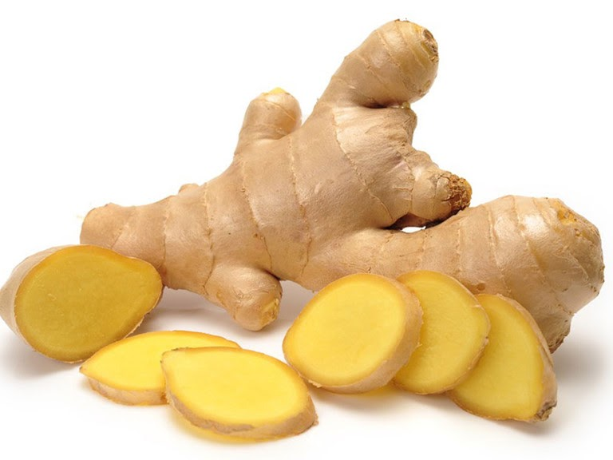
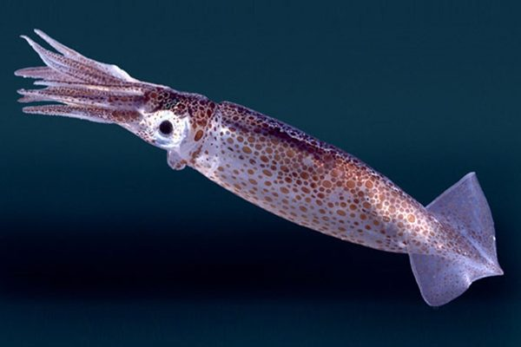
củ gừng
con mực
gừng
mực
ng
ưng
ưng
ư
c
ưc
ư
ưc
ư
ng
ưng
ư
c
ưc

Slide 8
Đọc từ
ứng dụng

Slide 9
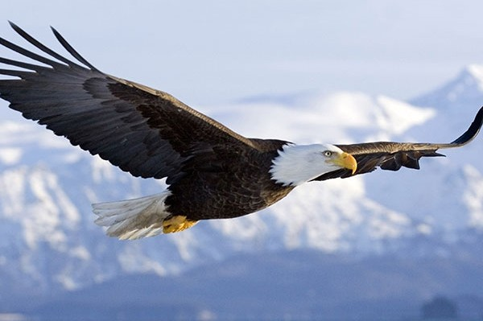
ưng
chim ưng
nóng bức
ưc
ưng
ưc
mừng rỡ
náo nức

Slide 11
Tạo tiếng
bưng
b
ưng
bưng
ưc

Slide 12
Bài 73:
ưng ưc
Tiết 1

Slide 13
ưng
ưc
con mực
củ gừng
nóng bức
chim ưng
náo nức
mừng rỡ

Slide 14
Đọc bài
ứng dụng

Slide 16
Hưng và Lực
Phú ông bảo ai có món đồ chất hết gian nhà. Sẽ gả con gái cho. Lập tức, chàng Lực mang đến môt đống cỏ khô to. Cỏ không chất hết gian nhà. Chàng Hưng đem đến một ngọn nến và thắp lên. Ánh nến làm sáng cả gian nhà. Phú ông mừng rỡ, gả con gái cho Hưng.
ưc
ưc
ưng
ưng

Slide 17
Vì sao phú ông gả con gái
cho Hưng?
a. Vì chàng sáng dạ
b. Vì chàng giàu có

Slide 19
Viết

Slide 21
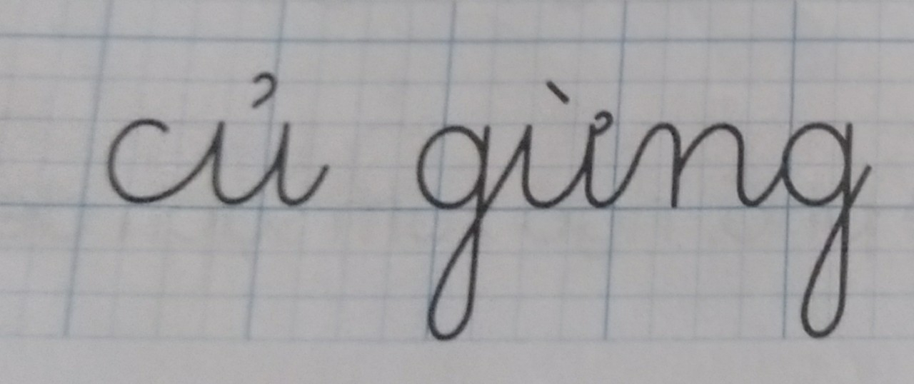
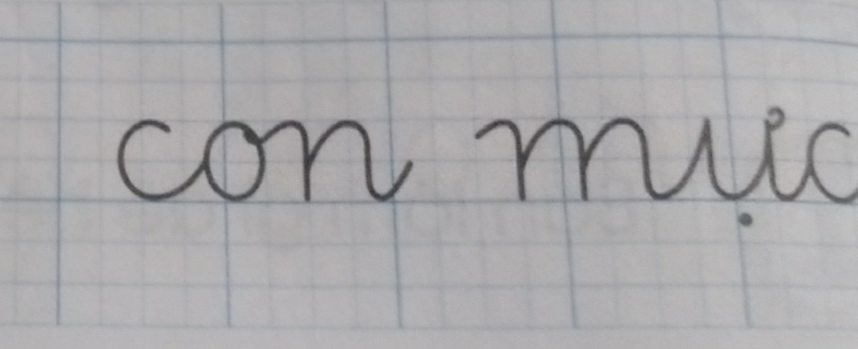

Slide 22
CHÚC CÁC EM HỌC GIỎI!

